Slide 1
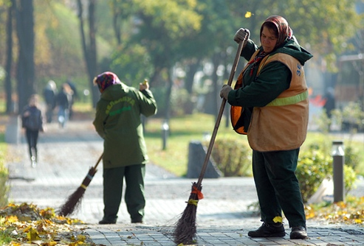
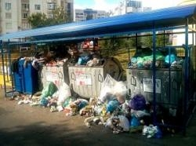
ПРОБЛЕМА
СМІТТЯ

Slide 2
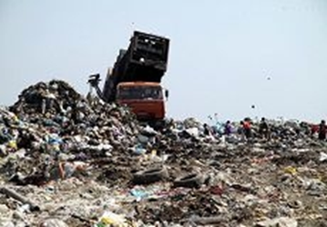
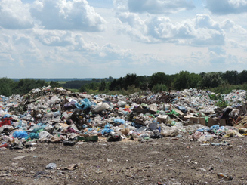
Ми, люди, у процесі життєдіяльності створюємо сміття, з яким не знаємо, що робити і куди подіти.

Slide 3
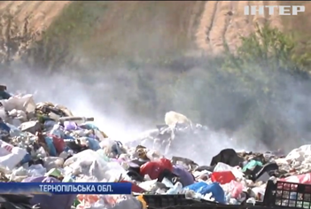
Кожного року в містах і селищах міського типу України накопичується біля 1 млрд. тонн твердих промислових відходів, з яких приблизно 10 % знаходять використання як вторинні ресурси

Slide 4
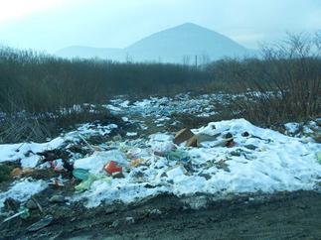
Більшість відходів потрапляє на звалища, терикони, які зараз займають площу 160 000 га, а загальний об'єм їх складає понад 25 млрд. тонн.

Slide 5
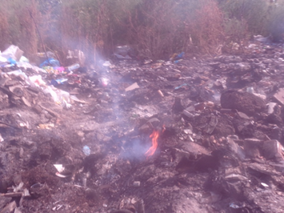
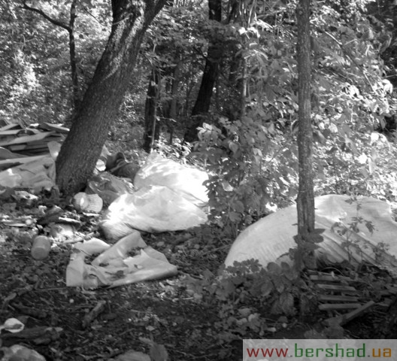
Типовий розподіл вмісту відра для сміття у великих містах України такий: папір – 41 %; органіка – 21 %; скло – 12 %; залізо – 10 %; пластмаси – 5 %; дерево – 5%; ґума і шкіра – 3 %; текстиль – 2 %; алюміній – 1%.

Slide 6
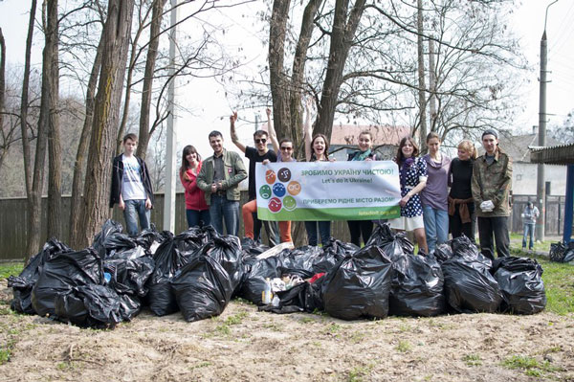
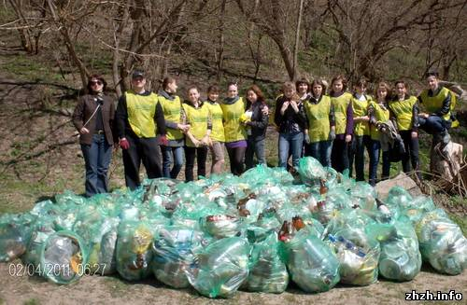
Усе це змушує нас змінити наше ставлення до відходів. Так далі тривати не може.

Slide 7
НОВЕ ЖИТТЯ
СТАРИХ РЕЧЕЙ
Можливо, ти станеш першим серед мешканців вашого дому чи міста, хто не створюватиме ніякого сміття. Розумне використання ресурсів має стати повсякденною звичкою

Slide 8
Апсайклінг – це перетворення відходів (сміття) в предмети мистецтва, модні речі, предмети побуту та багато іншого.
У перекладі з англійської термін «upcycling» означає переробку, вторинне використання чогось.

Slide 9
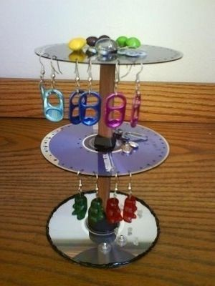
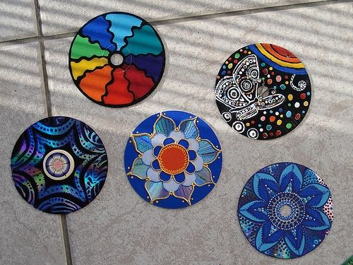
Вироби зі старих дисків

Slide 10

Колажі з глянцевих журналів

Slide 11
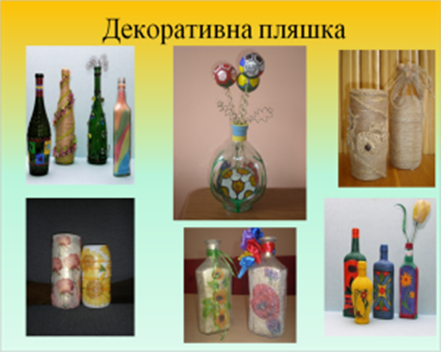

Slide 12


Slide 13
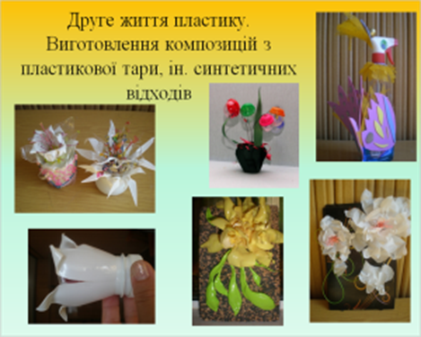

Slide 14
Немає якоїсь загальної формули, яка допоможе створити оригінальну річ з непотрібних предметів.
Головне – вміти помічати прекрасне в кожній дрібниці, надихатися усіма оточуючими нас предметами і не забувати про те, що друге життя старої речі – це легко і просто!

